Slide 1
Oficina Power BI
Transforme dados em decisões estratégicas.

Slide 2
A Jornada de Hoje
01. Fundamentos & Ecossistema: O papel do Power BI na tomada de decisão.
02. Planejamento: Como desenhar a solução antes de abrir o software.
03. ETL e Power Query: A arte de importar e limpar os dados.
04. Modelagem & DAX: Criando relacionamentos e a inteligência do painel.
05. Design & Storytelling: Como apresentar os dados de forma clara.
06. Mão na Massa: Nosso desafio prático.

Slide 3
“Pegue os dados. Encontre os padrões. Conte a história. Apoie a decisão.”
Menos achismo, mais informação!

Slide 4
Fundamentos & Ecossistema
O papel do Power BI na tomada de decisão.

Slide 5
O que é o Power BI?
A Revolução Analítica
Você tem dados, planilhas e informações espalhadas por vários lugares, mas tem dificuldade de enxergar o que realmente está acontecendo?
O Power BI é a solução líder de mercado para Business Intelligence. Ele permite conectar diferentes fontes de dados, limpar informações inconsistentes e criar relatórios visuais e interativos.
Não é apenas sobre criar gráficos bonitos; é sobre transformar números confusos em painéis claros que apoiam a tomada de decisão rápida e precisa.

Slide 6
O Ecossistema Power BI
Power BI Desktop :
  Onde o trabalho pesado acontece.
  Software gratuito instalado no seu computador. Usado para conectar fontes, modelar dados e construir os painéis.
Power BI Service :
  A plataforma na nuvem da Microsoft.
  É para onde "publicamos" nosso trabalho. Permite compartilhamento seguro, atualizações automáticas e acesso via navegador.
Power BI Mobile :
  Aplicativo para iOS e Android.
  Permite que os gestores acompanhem os KPIs e tomem decisões de qualquer lugar.

Slide 7
O Caminho Completo da Informação
2. Tratamento
4. Visualização
Limpeza e transformação dos dados com o Power Query (ex: remoção de erros, formatação e padronização).
Construção de dashboards interativos, filtros, gráficos e indicadores para a tomada de decisão.
1. Importação
3. Modelagem
Conexão com fontes diversas como Excel, SQL, Web ou Sistemas ERP para extração das informações brutas.
Criação de relacionamentos entre as tabelas e desenvolvimento de medidas e cálculos complexos com DAX.

Slide 8
Planejamento
Como desenhar a solução antes de abrir o software.

Slide 9
Planejamento:
Antes de Abrir o Software
O Objetivo
As Fontes
O Rascunho
Qual é o problema de negócio que estamos tentando resolver? Quem irá utilizar este painel e quais perguntas precisam ser respondidas?
Onde as informações estão armazenadas? Os dados estão estruturados e confiáveis, ou exigirão um alto nível de tratamento?
Antes de arrastar gráficos, faça um esboço. Defina quais KPIs e filtros são essenciais para que o usuário não se perca na informação.

Slide 10
O Framework de Planejamento em 4 Passos
Passo 1: Briefing de Negócio
  Não comece pelos gráficos. Pergunte: Que decisão este painel precisa apoiar?
Passo 2: Mapeamento de Fontes
  De onde vêm os dados? Excel? Banco de Dados? Eles estão limpos ou precisam de muito tratamento?
Passo 3: Arquitetura (O Modelo)
  Separar o que é "Fato" (números e eventos) do que é "Dimensão" (cadastros e filtros).
Passo 4: O Wireframe (O Esboço)
  Desenhe a tela no papel antes. Defina onde ficarão os filtros, os indicadores (KPIs) e os gráficos de detalhamento.

Slide 11
ETL e Power Query
A arte de importar e limpar os dados.

Slide 12
Power Query (A Cozinha)
O Power Query é a ferramenta de ETL (Extract, Transform, Load) embutida no Power BI.
É aqui que preparamos os ingredientes: combinamos tabelas, removemos colunas desnecessárias, alteramos tipos de dados e deixamos tudo limpo. O foco é automatizar o trabalho repetitivo para que, ao atualizar a base, tudo seja tratado automaticamente.

Slide 13




A Metáfora do ETL
Extrair (Extract)
Busca dos ingredientes originais no mercado.
Transformar (Transform)
Limpeza e preparo na cozinha.
Carregar (Load)
Entrega do prato finalizado ao cliente.

Slide 14
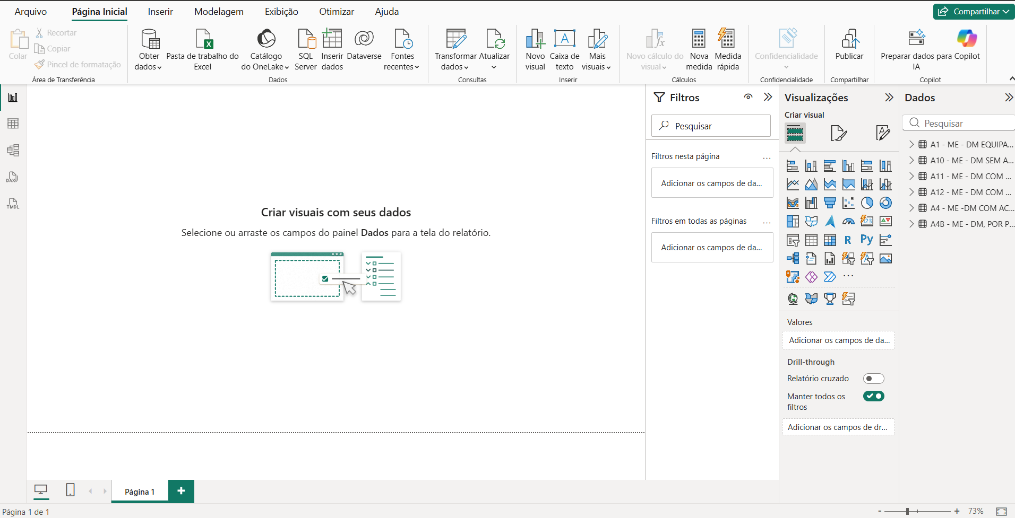

Passo 1
Obter Dados

Slide 15
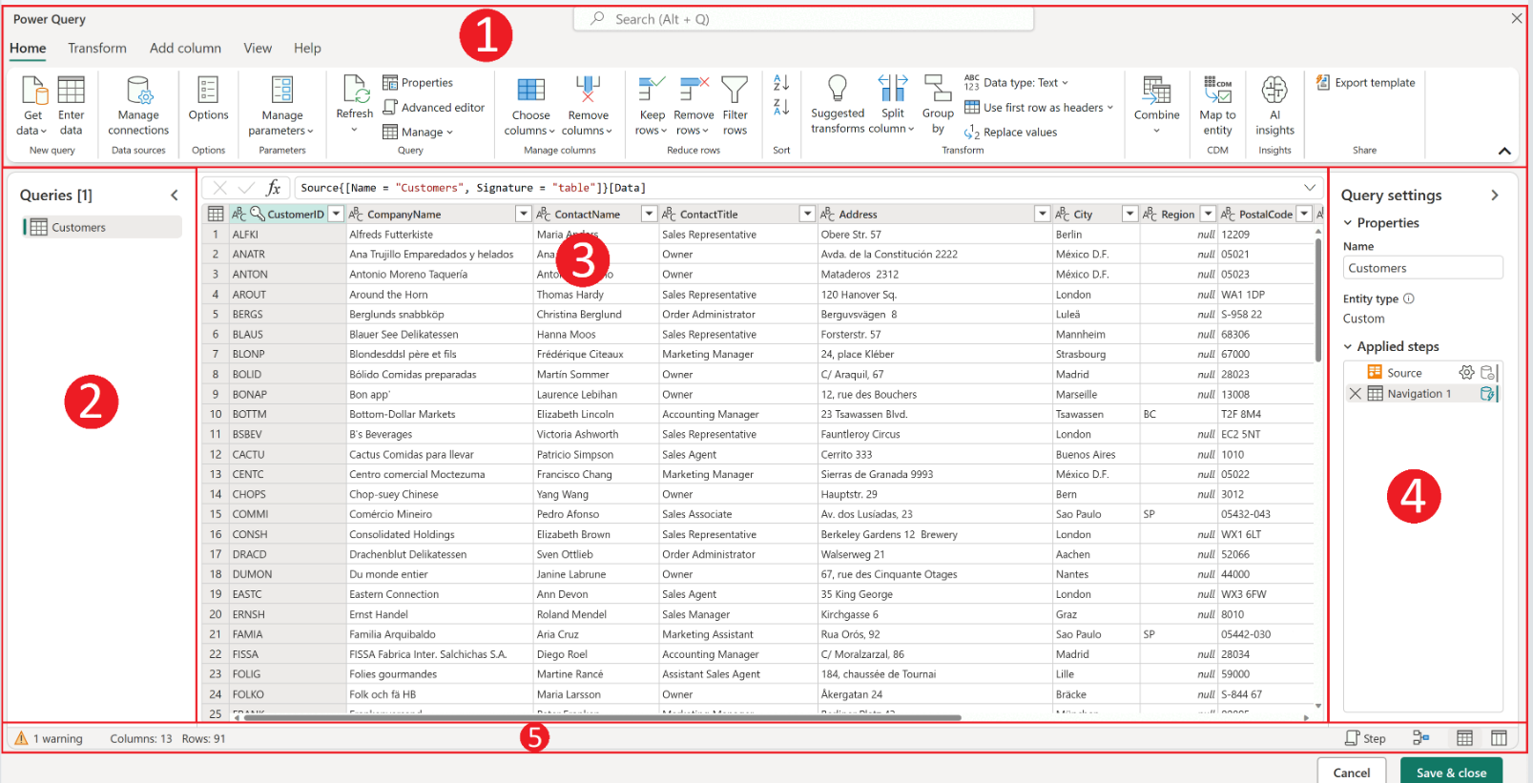
Passo 2
Power Query
Imagem direta do Microsoft Learning

Slide 16
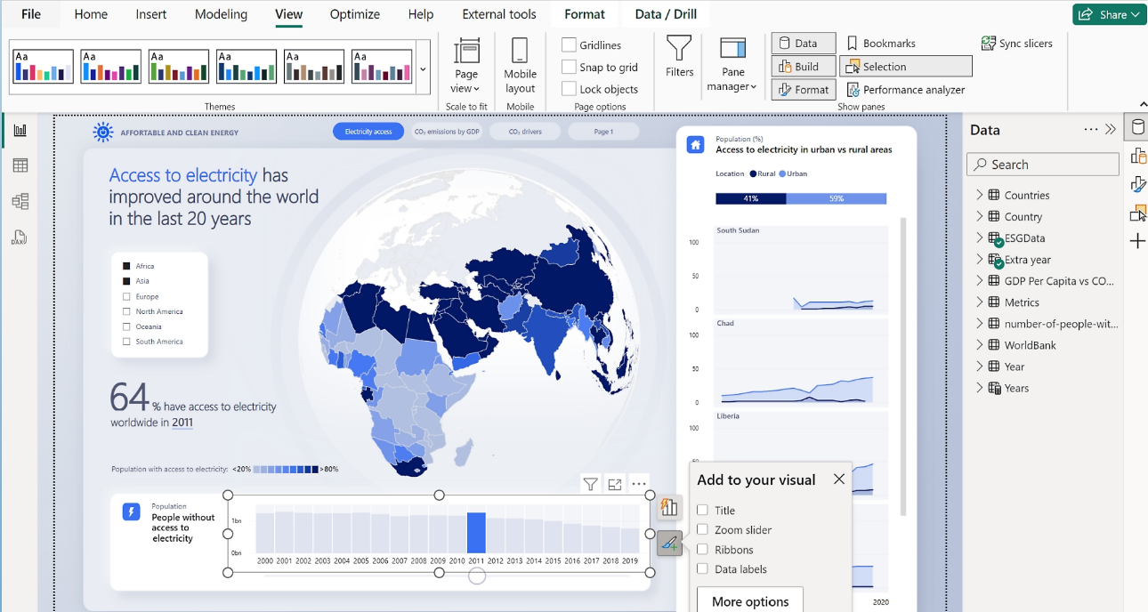
Passo 3
Visualização
Imagem direta do Microsoft Learning

Slide 17
Modelagem & DAX
Criando relacionamentos e a inteligência do painel.

Slide 18
O Segredo da Modelagem:
Star Schema (Esquema Estrela)
O Problema da "Planilhona" (Tabela Única)
  Em planilhas tradicionais, costumamos colocar tudo na mesma aba (Data, Vendedor, Cliente, Produto, Valor). No Power BI, isso gera repetição excessiva, lentidão, arquivos pesados e erros de cálculo.
Tabelas Fato (O Coração do Negócio - Os Acontecimentos)
  Registram os eventos que acontecem ao longo do tempo (ex: Histórico de Vendas, Chamados Abertos, Entradas no Estoque).
  São tabelas longas e estreitas: crescem diariamente para baixo (milhares ou milhões de linhas).
  Devem conter apenas: Números para somar/contar (quantidades, valores) e Códigos/IDs (para conectar com outras tabelas).
Tabelas Dimensão (O Contexto - Os Cadastros)
  Respondem às perguntas analíticas: Quem comprou? O que comprou? Onde? Quando? (ex: Cadastro de Clientes, Tabela de Produtos, Calendário).
  São tabelas curtas e largas: não possuem linhas repetidas. Cada produto ou cliente aparece uma única vez (Chave Única).

Slide 19
Linguagem DAX (O Cérebro)
DAX (Data Analysis Expressions) é a linguagem de fórmulas e consultas. Enquanto o Power Query arruma a casa, o DAX faz os cálculos dinâmicos. Utilizamos DAX para criar "Medidas", que são as fórmulas que calculam margens de lucro, crescimento ano a ano, inteligência de tempo e indicadores complexos que interagem com filtros.

Slide 20
A Inteligência do DAX
(Medidas vs. Colunas Calculadas)
Colunas Calculadas (O Contexto de Linha)
  Como funciona: O Power BI calcula o resultado linha por linha e grava essa nova informação fisicamente no arquivo.
  O Custo: Aumentam drasticamente o tamanho do arquivo e consomem memória RAM do computador.
  Quando usar (Uso Restrito): Apenas quando você precisa criar um novo filtro, categoria ou eixo para um gráfico. (Ex: Juntar Nome + Sobrenome, ou criar uma coluna de "Faixa Etária" com base na idade).
Medidas (O Contexto de Filtro)
  Como funciona: São fórmulas virtuais. Elas não armazenam dados no arquivo. O cálculo é feito "na hora" (processamento de CPU) e se adapta instantaneamente sempre que você clica em um filtro ou gráfico.
  A Vantagem: O arquivo continua leve, rápido e a inteligência fica dinâmica.
  Quando usar: Sempre que envolver cálculos numéricos! Somas totais, médias, margens de lucro, contagem de clientes ativos, inteligência de tempo (comparar este mês com o mês passado) e metas (KPIs).

Slide 21
Design & Storytelling
Como apresentar os dados de forma clara.

Slide 22
Componentes e Criação Visual
Gráficos e Mapas
Identificação visual de tendências e padrões. Barras para comparar, linhas para analisar o tempo, mapas para geolocalização e dispersão para cruzar variáveis.
Cartões e Indicadores (KPIs)
A primeira coisa que o gestor olha. Apresentam números absolutos (Total de Vendas, Lucro) e indicam rapidamente se a meta foi ou não atingida.
Filtros e Segmentações
A interatividade do Power BI. Permitem que o usuário clique em um ano, uma região ou um vendedor, e toda a tela se adapte instantaneamente àquela seleção.
Matrizes e Visões Detalhadas
Quando a análise visual pede um aprofundamento, tabelas estruturadas permitem cruzar hierarquias de dados (ex: Ano > Trimestre > Mês > Produto).

Slide 23
Visual Design & Storytelling com Dados
A Regra dos 5 Segundos e a Carga Cognitiva
  Se um gestor olhar para o seu painel e não conseguir entender o panorama geral (se o cenário é positivo ou negativo) em até 5 segundos, o design falhou.
  Menos é mais: Remova fundos desnecessários, bordas pesadas e excesso de rótulos. Deixe os dados respirarem.
O Padrão de Leitura (A Hierarquia Visual em Z):
  O olho humano percorre telas ocidentais da esquerda para a direita, de cima para baixo.
  Topo (Esquerda): O indicador mais crítico (Ex: Faturamento Total) e filtros principais.
  Centro: Gráficos de evolução (linhas) e grandes comparações (barras).
  Base: Tabelas e matrizes para detalhamento granular (para quem quer investigar a fundo).
O Uso Estratégico (e não decorativo) das Cores:
  Não utilize o "efeito arco-íris" ou gráficos de pizza com 15 fatias coloridas.
  Use cores neutras (como tons de cinza ou azul-escuro) para a base estrutural.
  Reserve as cores vibrantes (Vermelho, Verde, Laranja) exclusivamente para contar uma história: destacar um mês que bateu o recorde de vendas ou alertar para uma despesa que estourou o orçamento.

Slide 24
Mão na Massa
Nosso desafio prático.

Slide 25
Mão na Massa!
O desafio de hoje: como transformar uma grande quantidade de dados brutos em uma informação que um gestor consiga entender em poucos segundos?
Vocês irão receber uma base de dados real, realizaram o tratamento no Power Query, e contruiram o modelo e suas primeiras medidas em DAX.
Ao final, desenvolveremos um dashboard interativo focado no resultado.

Slide 26
A Pergunta de Ouro
“Que decisão este dashboard ajuda a tomar?”

Slide 27
Vamos Começar?
Abram o PowerBI, baixem a base de dados e preparem-se para a prática.
Dúvidas? Levante a mão durante a prática!

Slide 28


Vamos se Conectar?
https://www.linkedin.com/in/laysa-gomes
https://www.linkedin.com/in/vitoriadelimaboin

Slide 29
Obrigada!

